Slide 1
逢
春
水墨文化
CHINESE STYLE
中国
NEO-CHINESE
STYLE
古
故
风
里
【 新中式文艺培训课件 】
古者天子巡守，至於四岳，则封泰山而祭天，禅小山而祭山川
舜典，岁二月东巡守至于岱宗，柴望秩于山川是也。齐桓公欲封泰山，管仲设辞拒之，谓非有符瑞，不可封禅古者天子巡守，至於四岳
山
巅
逢
相

Slide 2
目
录
伍
叁
壹
诗词鉴赏
古典文化
Brief introduction of new employee induction training enterprise and business process
Brief introduction of new employee induction training enterprise and business process
文化底蕴
传统文化
文化艺术
Brief introduction of new employee induction training enterprise and business process
肆
Brief introduction of new employee induction training enterprise and business process
贰
Brief introduction of new employee induction training enterprise and business process

Slide 3
壹
古者天子巡守，至於四岳，则封泰山而祭天，禅小山而祭山川。舜典，岁二月东巡守至于岱宗，柴望秩于山川是也。齐桓公欲封泰山，管仲设辞拒之，谓非有符瑞，不可封禅古者天子巡守，至於四岳，则封泰山而祭天，禅小山而祭山川。舜典，岁二月东巡守至于岱宗，柴望秩于山川是也。齐桓公欲封泰山，管仲设辞拒之，谓非有符瑞，不可封禅。
文化艺术

Slide 4
东风夜放花千树，
更吹落，星如雨。
宝马雕车香满路。
凤箫声动，玉壶光转一夜鱼龙舞。
蛾儿雪柳黄金缕，
笑语盈盈暗香去。
众里寻他千百度，蓦然回首，
那人却在，灯火阑珊处。
东风夜放花千树，
更吹落，星如雨。
宝马雕车香满路。
凤箫声动，玉壶光转一夜鱼龙舞。
蛾儿雪柳黄金缕，
笑语盈盈暗香去。
众里寻他千百度，蓦然回首，
那人却在，灯火阑珊处。
故里逢春·序
古风
Notes:
模板来自于： 第一PPT https://www.1ppt.com/

Slide 5
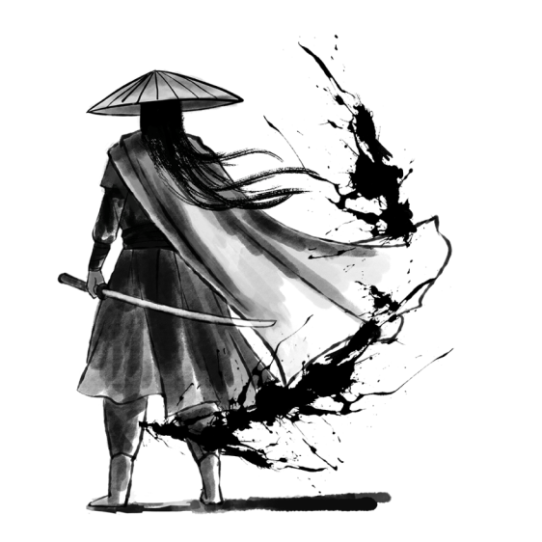
壹
故里逢春
击鼓其镗，踊跃用兵。土国城漕，我独南行。 从孙子仲，
平陈与宋。不我以归，忧心有忡。 爰居爰处？爰丧其马？
于以求之？于林之下。 死生契阔，与子成说。执子之手，与子
偕老。 于嗟阔兮，不我活兮。于嗟洵兮，不我信击鼓其镗，踊跃用兵。土国城漕，我独南行。 从孙
子仲，平陈与宋。
不我以归，忧心有忡。 爰居爰
处？爰丧其马？于以求之
于林之下。
山巅相逢

Slide 6
巅
伏龙凤雏 矫若惊龙
击鼓其镗踊跃用兵。土国城漕，我独南行。 从孙子仲，
平陈与宋不我以归，忧心有忡。 爰居爰处？爰丧其马？
于以求之？于林之下 死生契阔，与子成说。执子之手，与子
故里逢春
击鼓其镗踊跃用兵。土国城漕，我独南行。 从孙子仲，
平陈与宋不我以归，忧心有忡。 爰居爰处？爰丧其马？
于以求之？于林之下 死生契阔，与子成说。执子之手，与子
壹
故里逢春

Slide 7
峰
蛟龙得水 龙马精神
击鼓其镗踊跃用兵。土国城漕，我独南行。 从孙子仲，
平陈与宋不我以归，忧心有忡。 爰居爰处？爰丧其马？
于以求之？于林之下 死生契阔，与子成说。执子之手，与子
故里逢春
击鼓其镗踊跃用兵。土国城漕，我独南行。 从孙子仲，
平陈与宋不我以归，忧心有忡。 爰居爰处？爰丧其马？
于以求之？于林之下 死生契阔，与子成说。执子之手，与子
壹
故里逢春

Slide 8
壹
故里逢春
点击添加相关标题文点击添加相关标题文字
添加相关标题文字点击添加相关标题文字
点击添加相关标题文字，点击添加相关标题文字
山巅相逢
点击添加相关标题文字，点击添加相关标题文字
添加相关标题文字，点击添加相关标题文字
点击添加相关标题文字，点击添加相关标题文字
故里逢春
Notes:
模板来自于： 第一PPT https://www.1ppt.com/

Slide 9
贰
古者天子巡守，至於四岳，则封泰山而祭天，禅小山而祭山川。舜典，岁二月东巡守至于岱宗，柴望秩于山川是也。齐桓公欲封泰山，管仲设辞拒之，谓非有符瑞，不可封禅古者天子巡守，至於四岳，则封泰山而祭天，禅小山而祭山川。舜典，岁二月东巡守至于岱宗，柴望秩于山川是也。齐桓公欲封泰山，管仲设辞拒之，谓非有符瑞，不可封禅。
古典文化

Slide 10
贰
故里逢春
一个人要想在事业上有所建树，一定得坚持这样做卡片摘记，一发现有价值的资料，就要如获至宝，准确地摘记的多了，进行归纳分类，创造出自己的作品来。
中国风
一个人要想在事业上有所建树，一定得坚持这样做卡片摘记，一发现有价值的资料，就要如获至宝，准确地摘记的多了，进行归纳分类，创造出自己的作品来。
素雅风
山巅相逢
一个人要想在事业上有所建树，一定得坚持这样做卡片摘记，一发现有价值的资料，就要如获至宝创造出自己的作品来。

Slide 11
贰
故里逢春
点一滴墨，倾一世魂。用一辈子的桃花运，换一场不分手的恋情
点一滴墨，倾一世魂。用一辈子的桃花运，换一场不分手的恋情
点一滴墨，倾一世魂。用一辈子的桃花运，换一场不分手的恋情
点一滴墨，倾一世魂。用一辈子的桃花运，换一场不分手的恋情
故里逢春
山巅相逢
伏龙凤雏 矫若惊龙
击鼓其镗，踊跃用兵。土国城漕，我独南行。 从孙子仲，平陈与宋。不我以归，忧心有忡。 爰居击鼓其镗，踊跃用兵。土国城漕，我独南行。 从孙子仲，平陈与宋。不我以归，忧心有忡。 爰居爰处？爰丧其马？于以求之？于林之下。

Slide 12
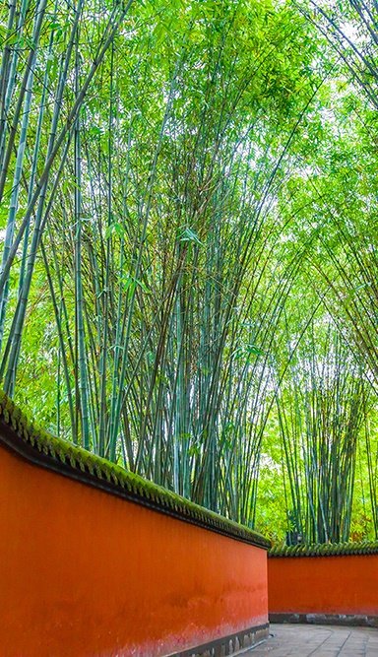
贰
故里逢春
单击此处输入文本内容，单击此处输入文本内容，单击此处输入文本内容，单击此处输入文本内容，单击此处输入文本内容，单击此处输入文本内容，单击此处输入文本内容，
古风

Slide 13
贰
故里逢春
虎
龙
故里逢春
击鼓其镗，踊跃用兵。土国城漕我独南行。 从孙子仲，平陈与宋。不我以，忧心有忡。 爰居击鼓其镗，踊跃用兵。土国城漕我独南行。 从孙子仲，平陈与宋。不我以归忧心有忡。 爰居爰处？爰丧其于以求之？于林之下。
击鼓其镗踊跃用兵。土国城漕，我独南行。 从孙子仲平陈与宋。不我以归，忧心有忡。 爰居击鼓其镗，踊跃用兵土国城漕，我独南行。 从孙子仲，平陈与宋。不我以归忧心有忡。 爰居爰处？爰丧其马？于以求之于林之下。
中国风

Slide 14
贰
故里逢春
山巅相逢
故里逢春
古风是劳动生产物，是一种品位。茶文化是以茶为载体，并通过这个载体来传播各种艺术。茶文化是中国传统优秀文化的组成部分，内容十分丰富。千挑万选白云间，铜锅焙炒柴火煎。泥壶醇香增诗趣，瓷瓯碧翠泯忧欢。
古风是劳动生产物，是一种品位。茶文化是以茶为载体，并通过这个载体来传播各种艺术。茶文化是中国传统优秀文化的组成部分，内容十分丰富。
千挑万选白云间，铜锅焙炒柴火煎。

Slide 15
叁
古者天子巡守，至於四岳，则封泰山而祭天，禅小山而祭山川。舜典，岁二月东巡守至于岱宗，柴望秩于山川是也。齐桓公欲封泰山，管仲设辞拒之，谓非有符瑞，不可封禅古者天子巡守，至於四岳，则封泰山而祭天，禅小山而祭山川。舜典，岁二月东巡守至于岱宗，柴望秩于山川是也。齐桓公欲封泰山，管仲设辞拒之，谓非有符瑞，不可封禅。
传统文化

Slide 16
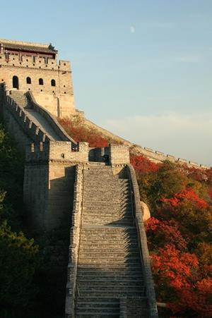
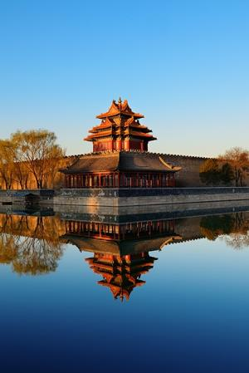
叁
故里逢春
古风故里逢春
击鼓其镗，踊跃用兵。土国城漕，我独南行。 从孙子仲，平陈与宋。不我以归，忧心有忡。 爰居爰处？爰丧其马？于以求之？于林之下。 死生契阔，与子成说。执子之手，与子偕老。 于嗟阔兮，不我活兮。于嗟洵兮，不我信兮。击鼓其镗，踊跃用兵。土国城漕，我独南行。 从孙子仲，平陈与宋。不我以归，忧心有忡。 爰居爰处？爰丧其马？于以求之？于林之下。 死生契阔，与子成说。执子之手

Slide 17
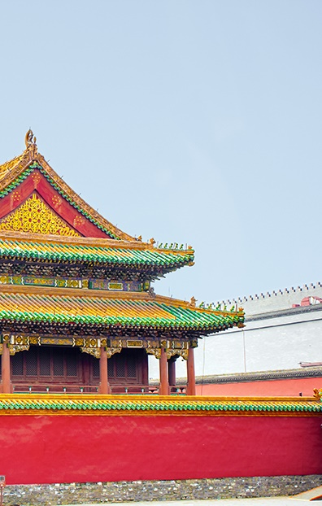
叁
故里逢春
古风心得·第二章
东风夜放花千树，更吹落，星如雨。
宝马雕车香满路。
凤箫声动，玉壶光转，一夜鱼龙舞。
蛾儿雪柳黄金缕，
笑语盈盈暗香去。
众里寻他千百度，蓦然回首，
那人却在，灯火阑珊处。
东风夜放花千树，更吹落，星如雨。
宝马雕车香满路。
凤箫声动，玉壶光转，一夜鱼龙舞。
蛾儿雪柳黄金缕，
笑语盈盈暗香去。
众里寻他千百度，蓦然回首，
那人却在，灯火阑珊处。
古风

Slide 18
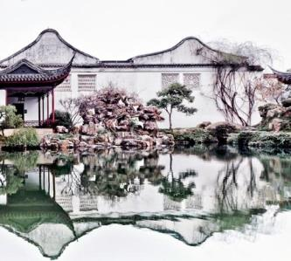
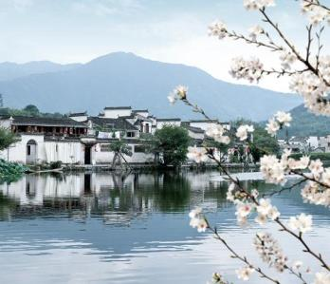
叁
故里逢春
点此输入文字点此输入文字点此输入文字点此输入文字
故里逢春
点此输入文字点此输入文字点此输入文字点此输入文字
山巅相逢
点此输入文字点此输入文字点此输入文字点此输入文字
山巅相逢

Slide 19
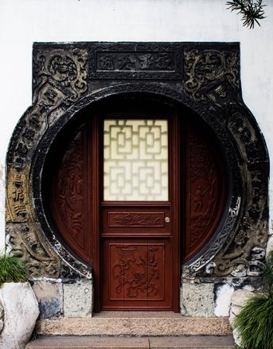
叁
故里逢春
我欲把酒青山旁，
扶摇万里，遥远的守望，
枯涩的琴弦响，响成一片伤，
缠绕在心房，一声叹息，
旧城古道，
繁花开尽荒芜的山岗，
你的杜鹃红，
开在我的左胸膛，
沉默了多久不变的张望，你去得远方，
就是我要找的天堂。
山巅相逢

Slide 20
肆
古者天子巡守，至於四岳，则封泰山而祭天，禅小山而祭山川。舜典，岁二月东巡守至于岱宗，柴望秩于山川是也。齐桓公欲封泰山，管仲设辞拒之，谓非有符瑞，不可封禅古者天子巡守，至於四岳，则封泰山而祭天，禅小山而祭山川。舜典，岁二月东巡守至于岱宗，柴望秩于山川是也。齐桓公欲封泰山，管仲设辞拒之，谓非有符瑞，不可封禅。
诗词鉴赏

Slide 21
肆
故里逢春
点一滴墨，倾一世魂。用一辈子的桃花运，换一场不分手的恋情
点一滴墨，倾一世魂。用一辈子的桃花运，换一场不分手的恋情
点一滴墨，倾一世魂。用一辈子的桃花运，换一场不分手的恋情
Notes:
模板来自于： 第一PPT https://www.1ppt.com/

Slide 22
肆
故里逢春
击鼓其镗，踊跃用兵。土国城漕，我独南行。 从孙子仲，平陈与宋。不我以归，忧心有。 爰居爰处？爰丧其马？于以求之？于林之下。 死生契阔，与子成说执子之手，与子偕老。 于嗟阔兮，不我活兮。于嗟洵兮，不我信兮。
击鼓其镗，踊跃用兵土国城漕，我独南行。 从孙子仲，平陈与宋。不我以归，忧心有忡。 爰居爰处？爰丧其马于以求？
木叶萧萧赠长别，平心浅浅敷几月？断骨羌笛，失缺草介，万泉留下千里雪。
山巅相逢

Slide 23
肆
故里逢春
击鼓其镗，踊跃用兵。土国城漕，我独南行。 从孙子仲，平陈与宋。不我以归，忧心有忡。 爰居击鼓其镗，踊跃用兵。土国城漕，我独南行。 从孙子仲，平陈与宋。不我以归，忧心有忡。 爰居爰处？爰丧其马？于以求之？于林之下。
木叶萧萧赠长别，平心浅浅敷几月？断骨羌笛，失缺草介，万泉留下千里
故里逢春

Slide 24
肆
故里逢春
山
巅
我欲把酒青山旁扶摇万里
相
逢
故里逢春
击鼓其镗踊跃兵
土国城漕我独南行 从孙子仲
故里逢春
击鼓其镗踊跃兵
土国城漕我独南行 从孙子仲
故里逢春
击鼓其镗踊跃兵
土国城漕我独南行 从孙子仲
故里逢春
击鼓其镗踊跃兵
土国城漕我独南行 从孙子仲

Slide 25
伍
古者天子巡守，至於四岳，则封泰山而祭天，禅小山而祭山川。舜典，岁二月东巡守至于岱宗，柴望秩于山川是也。齐桓公欲封泰山，管仲设辞拒之，谓非有符瑞，不可封禅古者天子巡守，至於四岳，则封泰山而祭天，禅小山而祭山川。舜典，岁二月东巡守至于岱宗，柴望秩于山川是也。齐桓公欲封泰山，管仲设辞拒之，谓非有符瑞，不可封禅。
文化底蕴

Slide 26
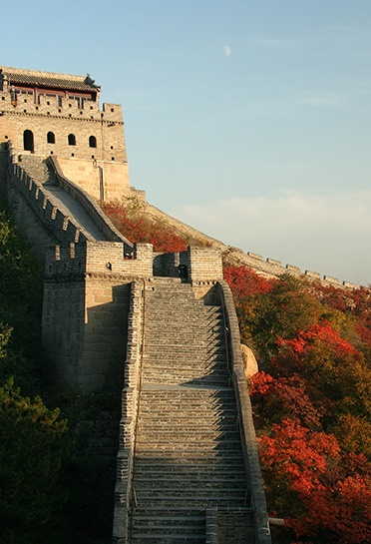
伍
故里逢春
故里逢春
我欲把酒青山旁，
扶摇万里，遥远的守望，
枯涩的琴弦响，响成一片伤，
缠绕在心房，一声叹息，
旧城古道，
繁花开尽荒芜的山岗，
你的杜鹃红，
开在我的左我欲把酒青山旁，
扶摇万里，遥远的守望，
枯涩的琴弦响，响成一片伤，就是我要找要找的天堂。
你的杜鹃红，我欲把酒青山旁，
扶摇万里，遥远的守望，
枯涩的琴弦响，响成一片伤，
缠绕在心房，一声叹息，
旧城古道，
繁花开尽荒芜的山岗，
你的杜鹃红，
开在我的左胸膛，
沉默了多久不变的张望，你去得远方，
就是我要找的天堂。
蛟龙得水
Notes:
模板来自于： 第一PPT https://www.1ppt.com/

Slide 27
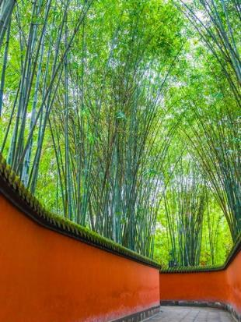
伍
故里逢春
山
巅
相
逢
我欲把酒青山旁，
扶摇万里，遥远的守望，
枯涩的琴弦响，响成一片伤，
缠绕在心一声叹息
文化
我欲把酒青山旁，
扶摇万里，遥远的守望，
枯涩的琴弦响，响成一片伤，
缠绕在心一声叹息
传承
我欲把酒青山旁，
扶摇万里，遥远的守望，
枯涩的琴弦响，响成一片伤，
缠绕在心一声叹息
古风

Slide 28
伍
故里逢春
茶是劳动生产物，是一种品位。茶文化是以茶为载体，并通过这个载体来传播各种艺术。茶文化是中国传统优秀文化的组成部分，内容十分丰富。千挑万选白云间，铜锅焙炒柴火煎。泥壶醇香增诗趣，瓷瓯碧翠泯忧欢。老聃悟道养雅志，元亮清谈祛俗喧。不经涅槃渡心劫，茶是劳动生产物，是一种品位。茶文化是以茶为载体，并通过这个载体来传播各种艺术。茶文化是中国传统优秀文化的组成部分
，内容十分丰富。千挑万选白云间，铜锅焙炒柴火煎。泥壶醇香增诗趣，瓷瓯碧翠泯忧欢。老聃悟道养雅志，元亮清谈祛俗喧。不经涅槃渡心劫，怎保本源一片鲜。
怎保本源一片鲜。
山巅相逢
Notes:
模板来自于： 第一PPT https://www.1ppt.com/

Slide 29
行业PPT模板http://www.1ppt.com/hangye/
伍
故里逢春
木叶萧萧赠长别，平心浅浅敷几月？断骨羌笛，失缺草介，万泉留下千里雪。木叶萧萧赠长别，平心浅浅敷几月？断骨羌笛，失缺草介，万泉留下千里雪。
山巅相逢
Notes:
模板来自于： 第一PPT https://www.1ppt.com/

Slide 30
逢
春
水墨文化
CHINESE STYLE
中国
NEO-CHINESE
STYLE
古
故
风
里
【 新中式文艺培训课件 】
古者天子巡守，至於四岳，则封泰山而祭天，禅小山而祭山川
舜典，岁二月东巡守至于岱宗，柴望秩于山川是也。齐桓公欲封泰山，管仲设辞拒之，谓非有符瑞，不可封禅古者天子巡守，至於四岳
山
巅
逢
相

Slide 31
可以在下列情况使用
个人学习、研究。
拷贝模板中的内容用于其它幻灯片母版中使用。
不可以在以下情况使用
任何形式的在线付费下载。
网络转载、线上线下传播。
PPT模板： www.1ppt.com/moban/ 行业PPT模板：www.1ppt.com/hangye/
节日PPT模板：www.1ppt.com/jieri/ PPT素材： www.1ppt.com/sucai/
PPT背景图片：www.1ppt.com/beijing/ PPT图表： www.1ppt.com/tubiao/
优秀PPT下载：www.1ppt.com/xiazai/ PPT教程： www.1ppt.com/powerpoint/
Word模板： www.1ppt.com/word/ Excel模板： www.1ppt.com/excel/
个人简历： www.1ppt.com/jianli/ PPT课件： www.1ppt.com/kejian/
手抄报： www.1ppt.com/shouchaobao/ 试题下载： www.1ppt.com/shiti/
教案下载： www.1ppt.com/jiaoan/ 字体下载： www.1ppt.com/ziti/

